Slide 1

Licenciatura em Engenharia informática e Multimédia Pesquisa de exercícios sobre a linguagem de programação Python
Miguel Nunes Nº 43039
Tiago Santos Nº 43443
Orientador João Beleza
Notes:
Miguel
Boa tarde.
O meu nome é Miguel Nunes…
E o nosso projeto é a criação de um motor de pesquisa para exercicios sobre a linguagem de programação Python sugerido pelo nosso orientador João Beleza

Slide 2
Motivação
Existe um sistema de gestão de exercidos de correção automática para as unidades curriculares de “Matemática Discreta e Programação” e “Matemática para Computação Gráfica”.
Neste sistema de gestão existe um grande numero de exercícios criados e anualmente são adicionados mais.
Para tal é necessário o desenvolvimento de um motor de pesquisa que permite a procura em exercícios já criados de modo a facilitar a criação de trabalhos de casa assim como evitar a criação de exercícios repetidos.
Notes:
Miguel
Devido á existencia de um grande numero de exercicios num sistema de gestão de exercicios previamente desenvolvido existe a necessitade de verificar a unicidade de futuros exercicios assim como facilitar a procura dentros dos exercicios já criados. Como tal o foco principal deste projeto é o desenvolvimento de um motor de pesquisa para os professores com o propósito de facilitar a partilha e pesquisa de exercícios sobre a linguagem de programação python.

Slide 3
Caracterização geral do projeto
Síntese de objetivos
Neste projeto será desenvolvido um motor de pesquisa, disponível na plataforma Jupyter, capaz de pesquisar exercícios sobre a linguagem de programação Python.
Clientes
Engenheiro João Beleza
Professores de MDP e MCG
Metas a alcançar
Pretende-se que este motor de pesquisa realize:
Conversão de ficheiros .pdf, .tex e .py para texto;
Pesquisa personalizada em ficheiros locais ou na dropbox;
Ordenação de resultados;
Processamento de texto de modo a optimizar a pesquisa.
Desenvolvimento em Python

Slide 4
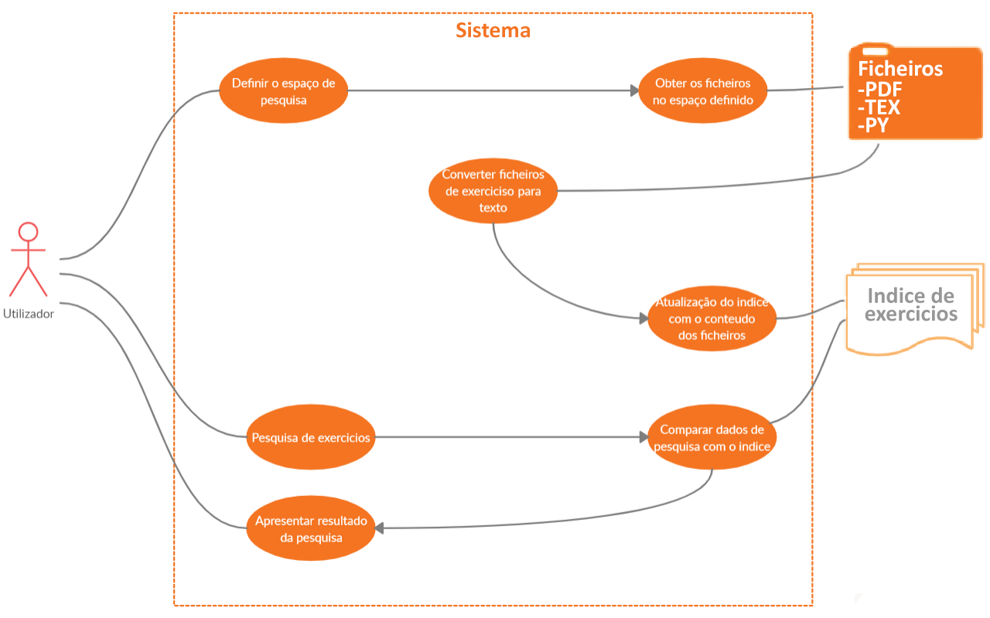
Caso de utilização
Notes:
O seguinte caso de utilização representa uma narrativa onde se encontra uma sequencia de eventos entre o utilizador e a nossa aplicação. No caso de utilização é possível observarmos as duas ações principais que um utilizador pode realizar no nosso projeto.
Essas ações são:
Definir o espaço de pesquisa -> Quando realizada esta ação o sistema obtém os ficheiros que se encontram no espaço de pesquisa definido, ficheiros esses que podem ser PDF, TEX e PY, converte-os para texto simples e atualiza o repositório/índice de exercícios com o conteúdo presente nos ficheiros que seja relevante para a pesquisa;
Pesquisa de exercícios -> Quando um utilizador realiza esta ação o sistema compara os dados introduzidos na pesquisa e compara-os com os vários exercícios presentes no repositório de exercício, construído uma lista de exercícios que obedecem a essa comparação. Quando a lista estiver completa o sistema apresenta-a ao utilizador.
Este caso de utilização serviu como base para a abordagem do projeto e como base na realização de testes.

Slide 5


Jupyter/Voila
Este projeto foi desenvolvido utilizando Jupyter notebooks pois permitem a execução de código Python em browsers.
Deste modo Jupyter notebooks facilitam a criação de Aplicações Web pois convertem todo o codigo Python em componentes HTML.
Utilizamos ainda a biblioteca Python Voilà. Esta biblioteca esconde as celulas de codigo e facilita a conversão dos resultados para HTML.
A biblioteca Voilà ainda impede que o utilizador execute código arbitrário criado por ele e providencia cada utilizador com um kernel.
Notes:
Miguel
Devido á necessidade deste projeto se encontrar num browser utilizamos o Jupyter para o seu desenvolvimento.
A utilização do Jupyter é justificada devido ao facto de que Jupyter notebooks permitirem a execução de codigo em browsers pois estes convertem o código Python em componentes HTML.
Utilizamos ainda a biblioteca Python Voilà para esconder as células de codigo Python e converter os resultados destas tambem em HTML.
O Voilà tem ainda beneficios como impedir que o utilizador execute código arbitrário criado por ele assim como distribuir kernels para cada utilizador.

Slide 6

Whoosh
A biblioteca Python Whoosh permite a criação de um motor de pesquisa.
Esta bibleoteca apenas Python.
Como tal esta biblioteca serviu como base no desenvolvimento do nosso projeto.
Esta biblioteca permite:
A criação de repositórios(índices) de informação estruturada e comprimida
Gestão dos repositórios criados
Pesquisa sobre a informação contida nos repositórios
Notes:
Miguel
Para a criação do motor de pesquisa em si é utilizado a biblioteca Python Whoosh.
Esta biblioteca permite a criação do motor de pesquisa atravéz da criação de repositórios de informação assim como a pesquisa sobre estes.

Slide 7
Estrutura de ficheiros
Para que o sistema consiga encontrar todos ficheiros de exercícios dentro de uma dada diretoria é necessário definir uma estrutura geral de diretorias onde estes se encontram.
A estrutura geral definida foi a seguinte:
question/version_1/true_or_false_question.pdf
question/version_2/..
question/version_3/..
Deste modo o sistema quando encontra uma diretoria com esta estrutura reconhece-a como um exercício.
Notes:
Para que o sistema consiga encontrar os ficheiros de exercícios numa dada diretoria é necessário definir a estrutura geral de diretorias onde estes se encontram
Esta estrutura foi definida com base na estrutura de exercícios criadas pelo sistema de gestão de exercidos de correção automática mencionado na motivação deste trabalho. Este sistema ao definir um exercício define-o como uma pasta com o nome question seguida de um número. Dentro dessa pasta encontram-se várias pastas denominadas de version, seguido do numero da versão. Em cada pasta version encontram-se todos os documentos necessários para a criação da respetiva versão do exercício, os ficheiros que contém o conteúdo dos exercícios e que são essenciais para o motor de pesquisa são true_or_false_question.pdf, true_or_false_question.tex e program.py.
O motor de pesquisa ao encontrar uma diretoria com o nome question, procede a encontrar a pasta version_1 de modo a obter os ficheiros de exercícios em PDF LATEX e python. Como a diferença entre as várias versões são variáveis e o conteúdo mantém-se praticamente o mesmo entre versões apenas é guardado no repositório a versão 1 de cada exercício.

Slide 8
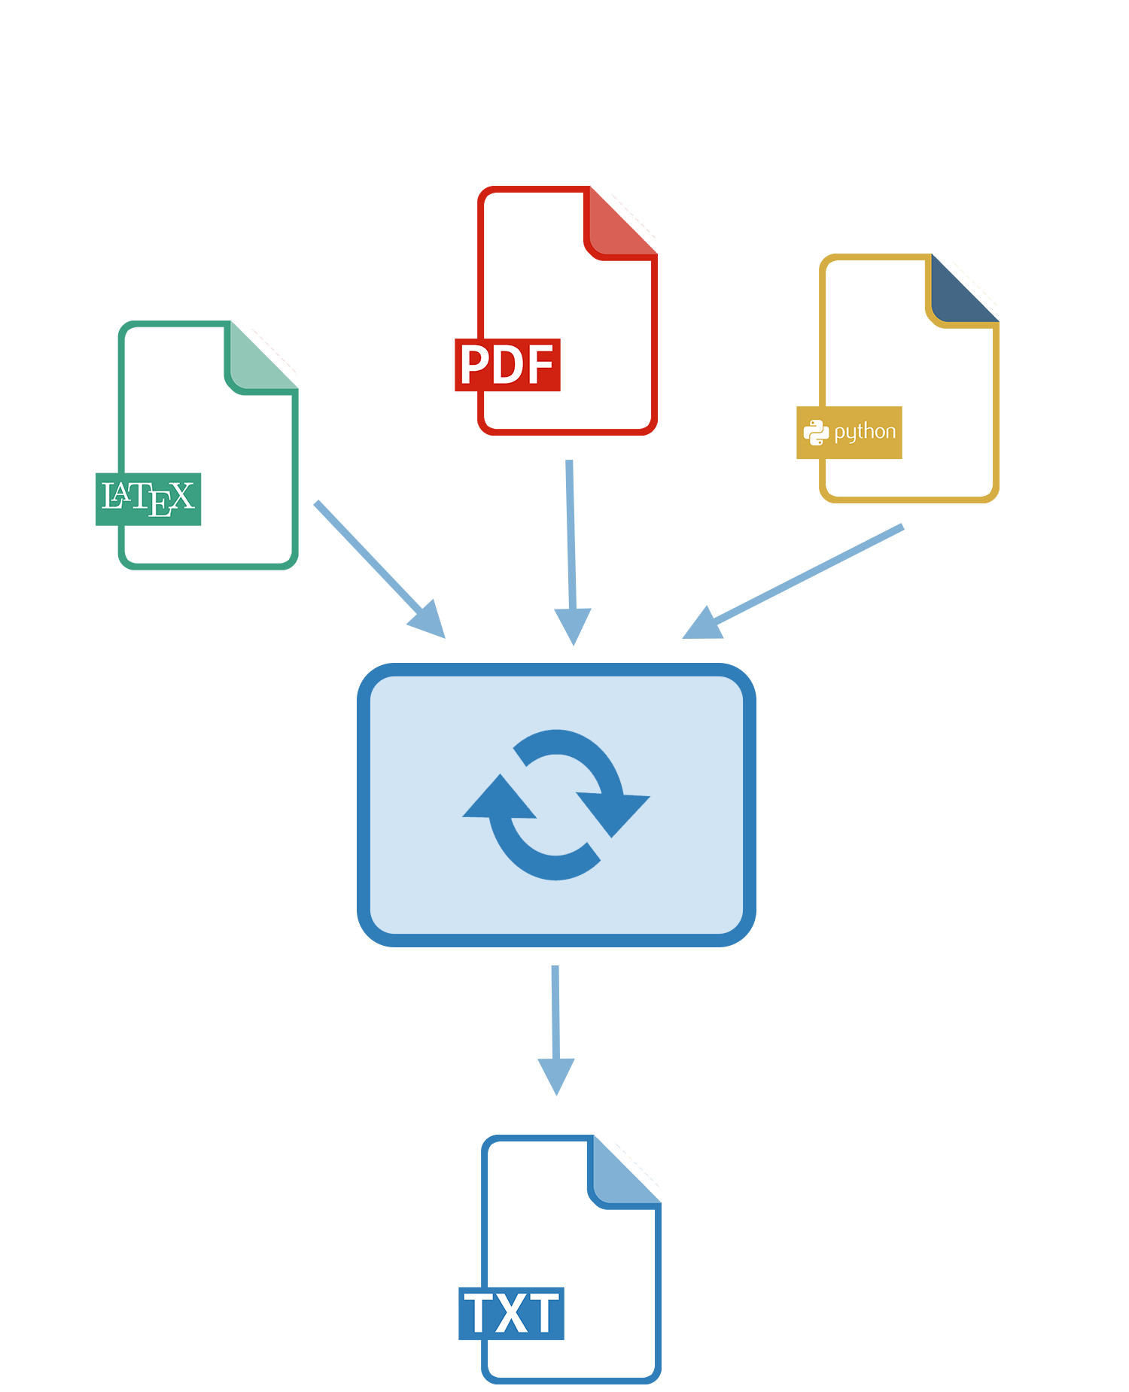
Conversão de ficheiros para texto
Pdf - Na conversão de ficheiros pdf para texto recorremos à biblioteca free Software PyMUPDF, esta biblioteca permite-nos aceder a ficheiros em formato pdf e converte-los para formato texto. Devido à possibilidade da existência de caracteres especiais no documento pdf, e a possibilidade de serem desformatados na conversão para texto é necessário reformatar o texto obtido a partir da conversão.
Tex - Para a conversão de ficheiros tex para texto utilizamos a biblioteca open source PyLatexEnc. Para a utilizarmos primeiro abrimos o ficheiro para obter todo o texto deste e passamos pelo método latex_to_text e obtemos o texto sem os elementos do latex.
Python - Os ficheiros python não necessitam de bibliotecas externas nem de tratamento de texto, basta apenas abrir e ler o seu conteúdo de modo a obtermos o seu conteúdo em formato de texto.
Notes:
Previamente a adicionar um ficheiro de exercício ao repositório, o sistema necessita de converte-lo para texto simples.
Os benefícios desta conversão são:
Tornar o programa mais escalável
Eliminar informação irrelevante, como tags nos ficheiros de latex
O whoosh permite aplicar analisadores de texto a texto simples (analisadores de texto serão explicados mais a frente)
“Descrever cada conversão”

Slide 9
Processamento de texto
Para que o texto possa ser guardado no nosso Índice é ainda necessário que este seja processado para simplificar o texto.
Para tal o Whoosh permite a criação de Analisadores de Texto. Estes analisadores criam três filtros para processamento de texto:
Filtro de Letras Minúsculas.
Filtro de Stop Words.
Filtro de Stemming.
O filtro de letras minúsculas torna todas as palavras no texto em minúsculas.
O filtro de stop words elimina as palavras mais usadas no vocabulário.
O filtro de Stemming que reduz as palavras á sua raiz.
Notes:
Miguel
De modo a facilitar o processo de procura assim como reduzir o tamanho dos repositórios o texto ainda é processado antes deste ser guardado.
Para tal utilizamos outra vez a biblioteca Whoosh que disponibiliza Analisadores de Texto.
Estes analizadores criam três diferentes filtros para o processamento.
Filtro de Letras Minusculas que converte todas as letras no texto para minusculas.
Filtro de Stop Words que remove as palavras mais utilizadas no vocabulário.
Filtro de Stemming que reduz cada palavra, se possivel, á sua raiz. Por exemplo programador a program que é a raiz para palavras como programar, programa, programadores…

Slide 10
Guardar ficheiros no índice
Para que se possa guardar informação dentro de um índice este precisa de um esquema. O Whoosh denomina este esquema de Schema.
Este esquema serve para que dentro de um índice toda a informação siga a mesma estrutura.
No caso deste projeto o nosso Schema guarda:
O path, ou seja, o caminho para o exercício.
O conteúdo do documento.
A data em que o ficheiro foi criado.
O tipo de ficheiro, ou seja, se esta em formato PDF, LaTeX ou Python.
O numero de vezes que este ficheiro foi adicionado a este índice.
Notes:
Miguel
O Whoosh, ao criar o repositório ou Indice, utiliza um esquema de informação, ou Schema.
Este esquemá exemplifica a estrutura que a informação guardada tem de respeitar.
No nosso caso o esquema informa o repositório que a informação guardada vai ter:
-Um caminho ou path para o ficheiro
-O conteudo do documento
-A data em que o ficheiro foi criado
-O tipo de ficheiro
-O numero de vezes que o ficheiro foi adicionado ao indice, que serve para medir a importancia do documento
Por esta ordem.

Slide 11
Pesquisa
O sistema desenvolvido permite ao utilizador pesquisar por exercícios utilizando os seguintes parâmetros:
Palavras Chaves
Tipo de ficheiros (pdf, tex e py)
Data de criação do ficheiro (Sem restrição, 1 ano, 1 mês e 1 semana)
Quando um utilizador submete uma pesquisa o sistema compara os parâmetros definidos com os parâmetros contidos na estrutura de cada exercício e apresenta ao utilizador uma lista com os exercícios que obedecem à comparação.
Notes:
O motor de pesquisa desenvolvido permite que o utilizador personalize a sua pesquisa com diferentes parâmetros.
Esses parâmetros são:
Palavras chave -> Texto introduzido na caixa de texto do motor de pesquisa que contêm os temas dos exercícios que o utilizador deseja obter, semelhante ao que acontece numa pesquisa no google.
Definir que tipos de ficheiro obtém na lista de resultados, ou seja, se deseja obter por exemplo só pdf’s
Definir a data limite dos exercícios que aparecem na lista de resultados, por exemplo, apresentar exercícios com menos de mês
Após o utilizador submeter a pesquisa o sistema compara os parâmetros definidos com os parâmetros contidos na estrutura de cada exercício e apresenta ao utilizador uma lista com os exercícios que obedecem à comparação.

Slide 12
Ordenação
Quando um sistema conclui a pesquisa necessita de ordenar os resultados obtidos com base no tipo de ordenação definida pelo utilizador.
Os tipos de ordenação possíveis são:
Okapi BM25F (Ordenação por definição)
Data de criação do ficheiro
Número de ocorrências.
A ordenação por definição, Okapi BM25F, é uma variante da função Okapi BM25 que retorna o valor TF-IDF associado a cada documento tendo em conta a posição das palavras no documento.
Notes:
Na personalização da pesquisa também permite que o utilizador defina o tipo de ordenação aplicada à lista de resultados
Os tipos de ordenação são:
A ordenação por definição Okapi BM25F -> O Okapi BM25F, é uma variante da função Okapi BM25 que retorna o valor TF-IDF associado a cada documento. O valor TF (term frequency) é diretamente proporcional à frequência de aparecimento das palavras procuradas pelo utilizador, ou seja, quanto mais vezes aparecem as palavras introduzidas pelo utilizador num determinado documento mais peso terá esse documento. O valor IDF (inverse document frequency) reduz o peso das palavras que aparecem em mais documentos. A lista de resultados e ordem nada por ordem decrescente de pesos.
A data de criação do documento -> O sistema verifica as datas em que os ficheiros associados ao exercícios presente na lista de resultados e ordena a lista por ordem decrescente de data.
Número de ocorrências –> O sistema verifica o número de vezes que o mesmo ficheiro foi adicionado ao repositório e ordena a lista de resultados por ordem decrescente de número de ocorrências.

Slide 13
Interface gráfica
A interface gráfica foi desenvolvida recorrendo a ipywidget de modo a enriquecer a experiencia do utilizador.
Esta interface é composta por:
Texto – para que o sistema apresente e devolva saídas
Botões - para que o utilizador consiga navegar pelos vários menus
Caixas de texto – para que o utilizador introduza entradas
Menus dropdown – para que o utilizador selecione entradas pré definidas
Notes:
Demonstrar o funcionamento do trabalho

Slide 14
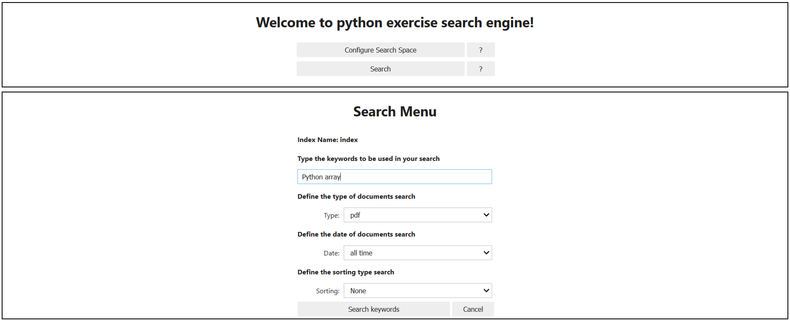
Interface gráfica

